Slide 1

文本排序

Slide 2
问题场景
用户输入一个问题，模型从知识库中找出语义最相似的（几个）标准问题
Vod-如何获取视频云APP Demo
视频点播-Demo体验
视频点播：视频云APP二维码
视频点播 demo体验
VPN是什么？
VPN网关
什么是虚拟专用网络
什么是VPN
VPN
query
标准问
扩展问(相似问)

Slide 3
Pipline
query
预处理
初筛
candidates
精排模型
Top k

Slide 4
评价指标
p@n
前n个文档里是否出现正确答案
p@1, p@3, p@5

Slide 5
Learn to Rank
核心：计算query和所有文档的匹配程度
文本匹配
基于表示
基于交互

Slide 6
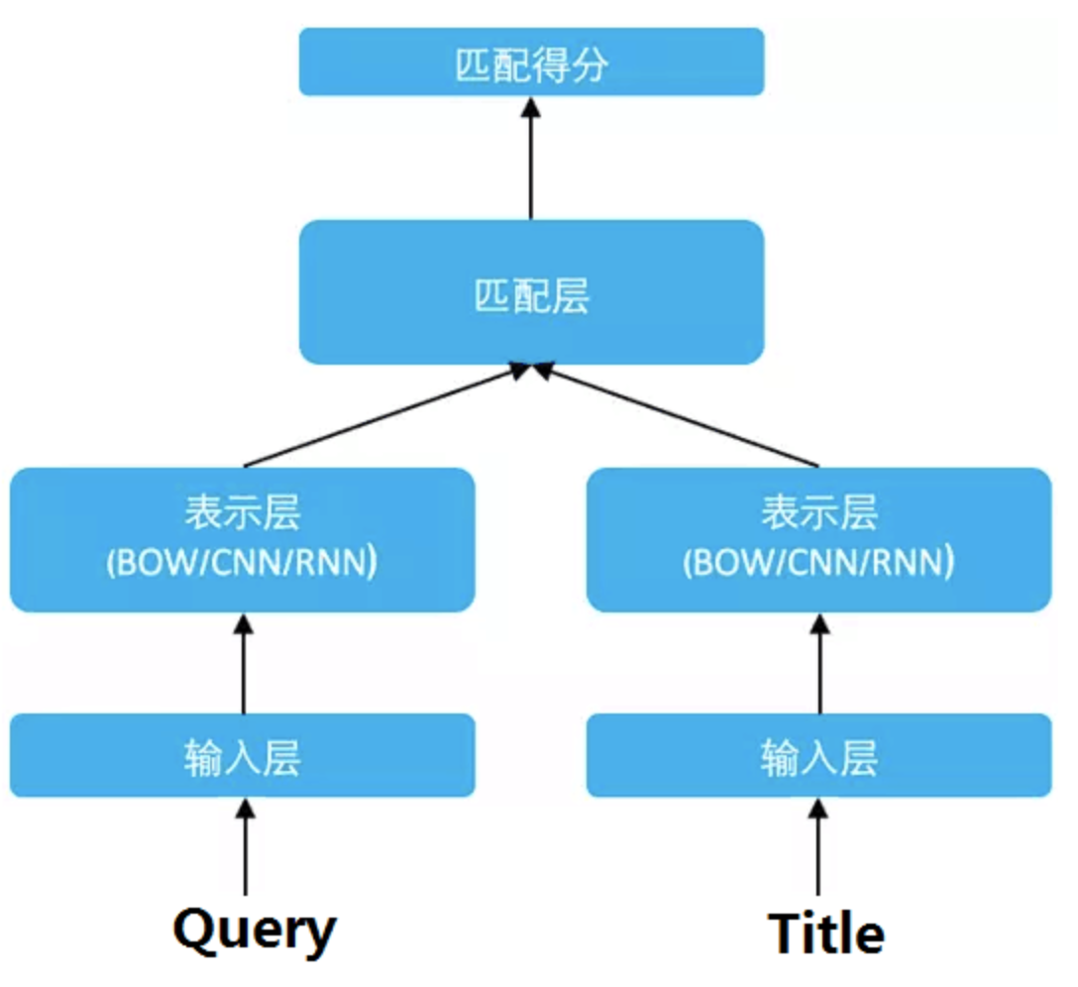
Learn to Rank
基于表示
优点：可以提前编码所有文档，便于存储；匹配计算速度快
缺点：只考虑整体表示，忽视了局部的匹配性
典型模型：DSSM、孪生网络
Candidate

Slide 7
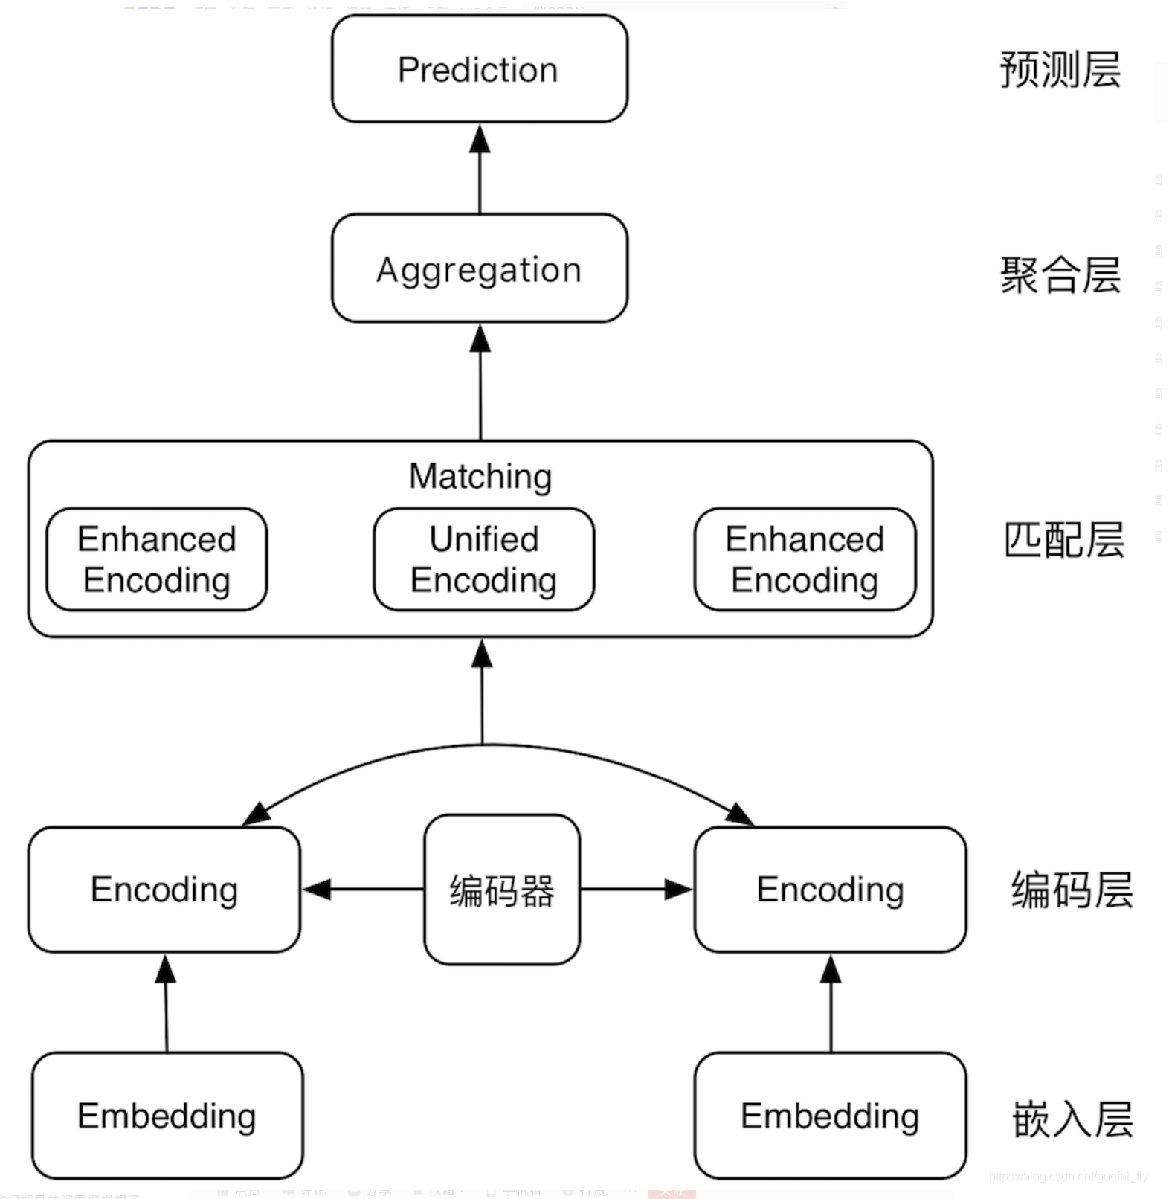
Learn to Rank
基于交互
优点：考虑了query和文档的局部交互信息，更精确
缺点：无法提取编码，实时性不如基于表示的模型
典型模型：ARC-II，ESIM

Slide 8
Learn to Rank
训练方法
PointWise
把排序问题当成一个二分类问题，训练的样本组织为一个三元组(q, c, y)，y是相关性标签，比如相关为1，不相关为0。训练一个二分类网络，h(q, c)->y，训练目标为最小化句子对的交叉熵。
缺点：没有考虑候选句子之间的相对顺序
PairWise
判断两个候选句子的相对位置。训练的样本组织为一个三元组(q, p_c, n_c)，目标是使得q和正例的相关性 > q和负例的相关性，常用的loss有margin loss。
产生的训练样本会很多；只考虑了两个文档的相对顺序。
ListWise
将一个查询对应的所有搜索结果列表作为一个训练实例。

Slide 9
TextRNN模型
-1 … 1
 | P@1 | P@3 | P@5
BM25 | 70.7 | 86.42 | 91.55
TextRNN | 82.79 | 94.44 | 96.85
cosine
max pooling
max pooling
BiLSTM
share
BiLSTM
char embedding
share
char embedding
Sentence A
Sentence B

Slide 10

训练
VPN网关
什么是虚拟专用网络
什么是VPN
VPN
VPN网关
Candidate 1 √
⋮
Candidate 1 √
Candidate 2 ×
Candidate 3 ×
⋮
$$×$$
预处理&初筛
Triplets
Candidate 2 ×
Candidate 3 ×
⋮

Slide 11

对比实验
Loss
q=query, p=positive candidate, n=negative candidate
margin loss
$loss=max(0, margin−score\left(q, p\right)+score(q, n))$
logic loss(RankNet)
$loss=−log⁡(sigmoid(score\left(q, p\right)−score(q,n))$
 | P@1 | P@3 | P@5
margin | 82.79 | 94.44 | 96.85
logic | 64.92 | 82.35 | 88.22

Slide 12

对比实验
Scorer
cosine
ffn (feed forward network)
bilinear
dist (euclidean distance)
dot-product
scalar
全连接层
$$s=uWv, W∊d×d$$
u; v; |u-v|; u*v
u
v
ffn
bilinear

Slide 13
对比实验
Scorer
cosine
ffn (feed forward network)
bilinear
dist (euclidean distance)
dot-product
 | P@1 | P@3 | P@5
cosine | 82.79 | 94.44 | 96.85
ffn | 59.80 | 81.73 | 88.92
bilinear | 69.88 | 89.16 | 94.07
dist | 81.24 | 94.30 | 96.79
dot-product | 81.65 | 94.23 | 96.91
√
√
√

Slide 14
对比实验
Sentence Representation
Max Pooling
Avg pooling
Concat
正向LSTM的最后一个time step和反向LSTM的最后一个time step
 | P@1 | P@3 | P@5
max pooling | 82.79 | 94.44 | 96.85
avg pooling | 80.10 | 92.86 | 95.82
concat | 82.60 | 94.13 | 96.47

Slide 15
对比实验
Share vs. Not Share
 | P@1 | P@3 | P@5
share | 82.79 | 94.44 | 96.85
not share | 80.68 | 93.18 | 96.23

Slide 16
对比实验
Encoder Type
RNN
CNN
 | P@1 | P@3 | P@5
RNN | 82.79 | 94.44 | 96.85
CNN | 82.32 | 94.07 | 96.70

Slide 17
对比实验
Training
PointWise
PairWise
 | P@1 | P@3 | P@5
pointwise | 56.01 | 76.69 | 84.73
pairwise | 82.79 | 94.44 | 96.85

Slide 18
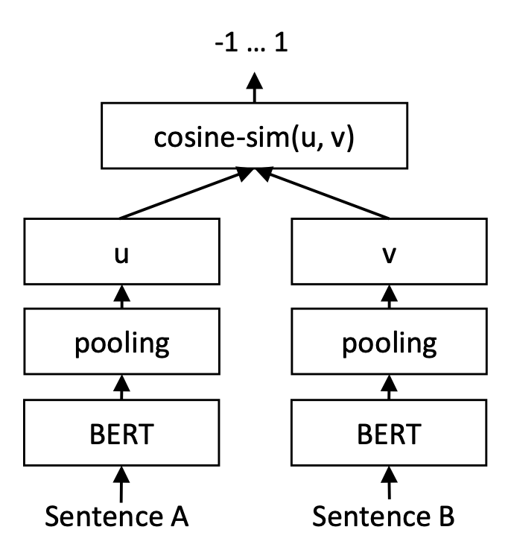
基于预训练的模型

Slide 19
对比实验
Sentence Representation
Max Pooling
Avg Pooling
Cls
 | P@1 | P@3 | P@5
max pooling | 87.26 | 94.21 | 96.11
avg pooling | 88.04 | 95.09 | 96.69
cls | 87.81 | 94.45 | 96.26

Slide 20
对比实验
不同的预训练模型
BERT
TinyBERT
Sentence Transformer
 | P@1 | P@3 | P@5
TextRNN | 82.79 | 94.44 | 96.85
BERT | 88.04(+5.21) | 95.09 | 96.69
TinyBERT 6L | 88.75(+5.96) | 95.45 | 97.09
TinyBERT 4L | 87.86(+5.07) | 95.14 | 96.87
 | P@1 | P@3 | P@5
Multilingual BERT | 88.5(+5.71) | 95.53 | 97.29
Multilingual TinyBERT 6L | 88.45(+5.66) | 95.46 | 97.13
Multilingual Sent Transformer | 87.50(+4.71) | 94.48 | 96.41

Slide 21
对比实验
Tricks
Finetuning on unlabeled data
Discriminative training
 | P@1 | P@3 | P@5
Multilingual BERT | 88.5 | 95.53 | 97.29
+Finetuning | 89.26(+0.76) | 96.11 | 97.52
+Discriminative training | 89.16(+0.66) | 95.59 | 97.17
++ | 89.76(+1.26) | 95.90 | 97.51

Slide 22
对比实验
多语言验证
调用翻译接口产生五种语言的伪数据用于验证
统一用multilingual BERT的tokenizer
 | P@1 | P@3 | P@5
TextRNN | 82.79 | 94.44 | 96.85
+Word Piece Tokenizer | 83.49(+0.7) | 94.66 | 96.83

Slide 23
实验
EN
 | P@1 | P@3 | P@5
BM25 | 56.25 | 77.23 | 85.24
TextRNN | 74.26 | 90.56 | 94.29
Multilingual BERT | 85.64 | 94.01 | 96.24
Multilingual TinyBERT | 84.87 | 93.44 | 95.96
AR
 | P@1 | P@3 | P@5
BM25 | 48.84 | 70.27 | 79.99
TextRNN | 67.23 | 86.6 | 92.2
Multilingual BERT | 81.61 | 92 | 95
Multilingual TinyBERT | 81.25 | 91.56 | 94.75

Slide 24
结论
不同语言的TextRNN p@1差别比较大，但是都比初筛效果好很多
预训练模型的效果比较稳定，p@1都在80%以上

Slide 25
更多尝试
Attention
更复杂的编码模型

Slide 26
更多尝试
Attention
候选句子向量作为q，query各个timestep的向量作为k和v
multi-dimentional attention
$$weighted sum$$
$$candi vec$$
$$h_{1}$$
$$h_{2}$$
$$h_{3}$$
BiRNN
BiRNN
BiRNN
$${q_w}_{1}$$
$${q_w}_{2}$$
$${q_w}_{3}$$

Slide 27
更多尝试
Attention
候选句子向量作为q，query各个timestep的向量作为k和v
multi-dimentional attention
Dot-product attention:
$weight={qk}^{T}$
Additive attention:
$weight=w^{T}σ\left(W^{1}q+W^{1}k\right) w^{T}ϵR^{d∗1},W^{1},W^{1}ϵR^{d∗d}$
Multi-dimentional attention:
$weight=W^{T}σ\left(W^{1}q+W^{1}k\right) W,W^{1},W^{1}ϵR^{d∗d}$

Slide 28
更多尝试
Attention
实验结果
 | P@1 | P@3 | P@5
max pooling | 82.79 | 94.44 | 96.85
avg pooling | 80.10 | 92.86 | 95.82
avg pooling + dot attn | 81.26 | 93.89 | 96.43
avg pooling + add attn | 81.19 | 93.76 | 96.28
avg pooling + multi attn | 81.41 | 93.89 | 96.48

Slide 29
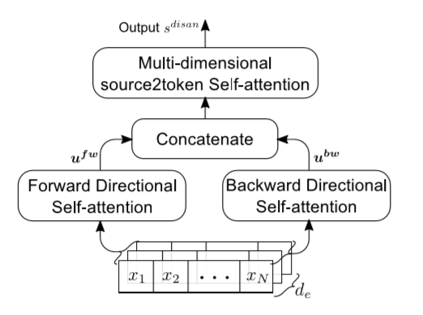
更多尝试
更复杂的编码模型
不同的编码结构
self-attention、highway LSTM等等

